Slide 1
Исследовательская работа Здоровый сон
Подготовил ученик 3 В класса
МБОУ СОШ №34
Клыков Иван

Slide 2
Содержание
Гипотеза…………………………………………………………………………..2
Основная часть:
1. Зачем мы спим?................................................3
2. Сновидения………………………………………………………………4
3. Дети и сон………………………………………………………………..5
Приложение 2 Анализ анкеты в диаграммах……………6-8
4. Эксперимент…………………………………………………………...9
Приложение 3 Памятка………………………………………………….10
Заключение………………………………………………………………….…12
Список используемых источников……………………………….13

Slide 3
Гипотеза исследования: Сон – это не бесполезная трата времени.
2

Slide 4
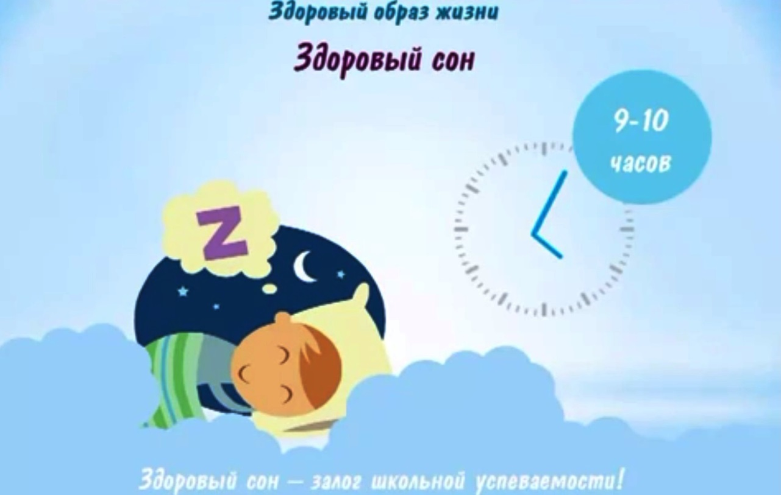
Основная часть
1. Зачем мы спим?
Сон — естественный физиологический процесс пребывания в состоянии с минимальным уровнем мозговой деятельности и пониженной реакцией на окружающий мир, присущий млекопитающим, птицам, рыбам и некоторым другим животным.
3

Slide 5
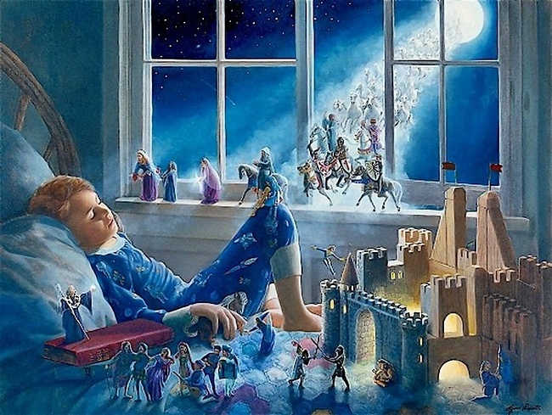
2. Сновидения
Интересное явление сна – сновидения. Что же это такое? Сновиде́ние — субъективное восприятие образов, возникающих в сознании спящего человека.
4

Slide 6
3. Дети и сон
Сколько же должны спать дети? В среднем дети должны спать:
с 7 до 8 лет – до 12 часов в сутки; с 9 до 11 лет – 10 часов в сутки (возраст учеников 3 класса); с 12 до 15 лет – 9 часов в сутки.
5

Slide 7
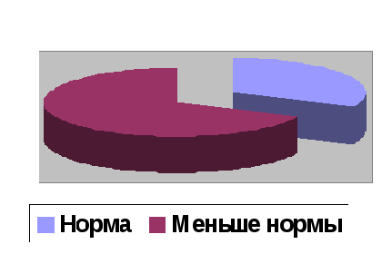
Ответ ребят о продолжительности сна.
32%
68%
6

Slide 8
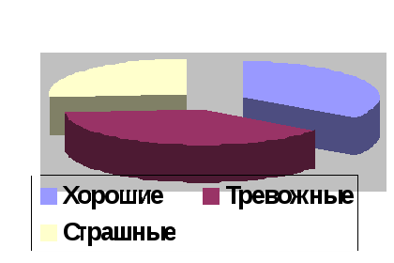
Ответ на вопрос о сновидениях показал:
36%
32%
24%
7

Slide 9
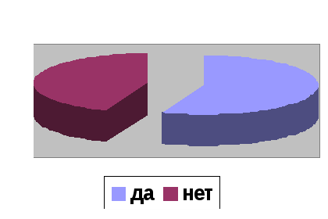
Те же дети, кто видит тревожные и страшные сны, просыпаются по ночам – 56% и с трудом засыпают – 52%.
56%
52%
8

Slide 10
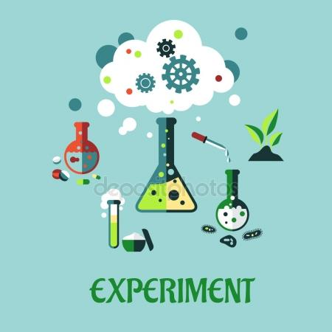
Мой эксперимент
День 1.
Время сна – 8 часов.
День 2.
Время сна – 7 часов.
День 3.
Время сна – 6 часов.
День 4.
Время сна – 10 часов.
День 5.
Время сна – 10 часов.
Вывод: Мое самочувствие и
работоспособность зависят от того,
как я спал.
9

Slide 11
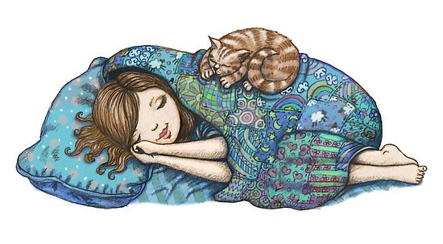
Памятка
1. Короткая вечерняя
прогулка.
2. Воздержитесь от
большой умственной
работы.
3. Заранее прекрати подвижные
игры.
4. Воздержись от еды.
5. Принимайте успокаивающий душ.
10

Slide 12
Как спать:
6. Спи в тишине и полной
темноте.
7. Спи обязательно в хорошо
проветренной комнате.
8. Пользуйся маленькой подушкой.
11

Slide 13
Заключение
Наша гипотеза подтвердилась: проведенное нами исследование показало, что сон является жизненной необходимостью.
Спасибо за внимание!
12

Slide 14
Список используемых источников
1. Буянова Н. Ю.; Я познаю мир: Детская энциклопедия: Медицина, – М.: ООО «Издательство АСТ», 1998. -480 с.
2. Волина В., Маклаков К.; Естествознание. (Книга 1). - Екатеринбург: Издательство АРД ЛТД, 1998г. -414 с.
3. Ротенберг Р. Расти здоровым: Детская энциклопедия здоровья/ пер. с англ.; - М.: Физкультура и спорт, 1991. - 592 с.
4. Селезнева Е.В. Я познаю мир. Детская энциклопедия: Психология. М.: ООО «Издательство АСТ»; 2000г. 432 с.
5. http://sonan.ru/news/normy_sna_dlja_detej/2012-05-21-125
6. http://www.medinfo.ru/sovety/gig/01.phtml
13

